Slide 1
Timeline
Oral exams
Grammar: Word order Woordvolgorde
Work on your own

Slide 2
Oral exams
Week | DV21 A – 1 | DV 21 A – 2 | DV 21 C | HO 21
3 | Demi, Indy | Ties
4 | Steffie, Gijs | Dennis
5 | Test: Vocab + Grammar | Test: Vocab + Grammar | Chelsey Angela Floortje
6 |  | Lisa
7 |  | Jaimy | Roksana Romy Noa
8 |  | Pim, Alicia
9 |  |  | Oliwia Anouk Rosa

Slide 3
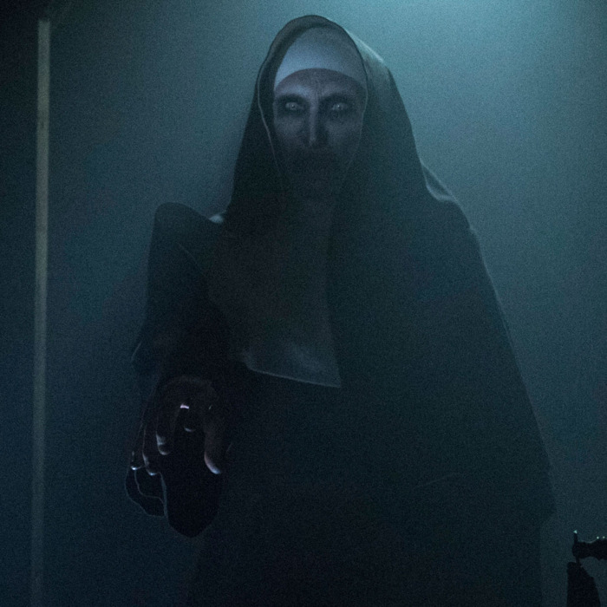
Grammar: Woordvolgorde
Woordvolgorde
In het Engels heb je een duidelijke volgorde voor woorden.
(Eigenlijk makkelijker dan in het Nederlands.) (Hooray!)
For instance:
I need a phone in my hand now!

Slide 4
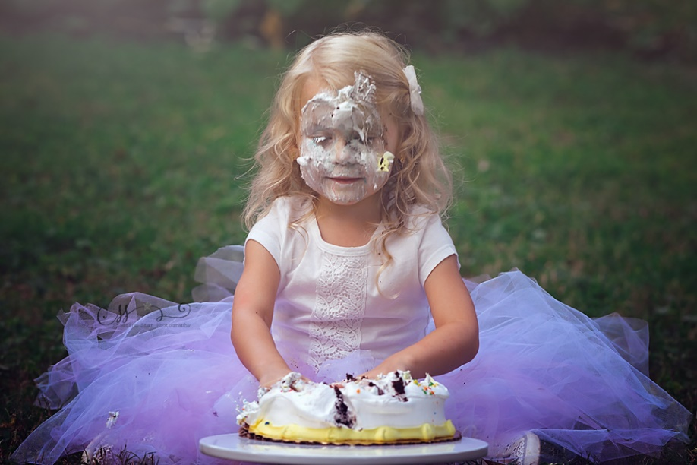
Grammar: Woordvolgorde
Woordvolgorde
In het Engels heb je een duidelijke volgorde voor woorden.
(Eigenlijk makkelijker dan in het Nederlands.) (Hooray!)
For instance:
The girl is eating the cake in the garden
as we speak.

Slide 5
Grammar: Woordvolgorde
Woordvolgorde
In het Engels heb je een duidelijke volgorde voor woorden.
(Eigenlijk makkelijker dan in het Nederlands.) (Hooray!)
Onderwerp | Werkwoordelijk gezegde (Ook PV dus) | Lijdend en/of meewerkend voorwerp | Bijwoordelijke bepaling: Waar | Bijwoordelijke bepaling: Wanneer
Wie of wat | Alle ww in de zin. | Wie of wat + WWG + OND | Plaats | Tijd
Wie/ wat doet wat in de zin gebeurd? | Wat doet het onderwerp? | Wie/ wat + WWG + OND? | Waar gebeurt het? | Wanneer gebeurt het?

Slide 6
Grammar: Woordvolgorde
Onderwerp | Werkwoordelijk gezegde (Ook PV dus) | Lijdend en/of meewerkend voorwerp | Bijwoordelijke bepaling: Waar | Bijwoordelijke bepaling: Wanneer
Wie of wat | Alle ww in de zin. | Wie of wat + WWG + OND | Plaats | Tijd
Wie/ wat doet wat in de zin gebeurd? | Wat doet het onderwerp? | Wie/ wat + WWG + OND? | Waar gebeurt het? | Wanneer gebeurt het?
I | need | a phone | in my hand | now
The girl | is eating | a cake | in the garden | as we speak.

Slide 7
Grammar: Woordvolgorde
Onderwerp | Werkwoordelijk gezegde (Ook PV dus) | Lijdend en/of meewerkend voorwerp | Bijwoordelijke bepaling: Waar | Bijwoordelijke bepaling: Wanneer
Wie of wat | Alle ww in de zin. | Wie of wat + WWG + OND | Plaats | Tijd
Wie/ wat doet wat in de zin gebeurd? | Wat doet het onderwerp? | Wie/ wat + WWG + OND? | Waar gebeurt het? | Wanneer gebeurt het?
Himani | lives |  | in Dublin
I | bought | a new phone |  | last month
She | ‘ll be |  | here | tomorrow
I | went |  | home | at eight o’clock
He | bought | a phone | at Harrods | last week

Slide 8
Grammatica: Woordvolgorde
Assignments
Assignment A and B on your own
If it is too easy you can go ahead
Assignment A and B
Make the first two sentences together
Do the rest on your own
We’ll check in 5 to 10 minutes
If you need help – let me know
When you’re done – let me know
Assignment C
You have 10 minutes
We’ll check in 5 minutes

Slide 9
Grammatica: Woordvolgorde
Assignment C
I’m worried about this kind of hurricane warning.
They’re evacuating all houses along the coastline.
It was too dangerous to go outside.
The high winds destroyed her family’s barn.
Maybe the wind will damage a few boats.
I went to a pub last week.
They met there on Saturday.
He sent me lots of messages on my phone yesterday.
I called her at home at 4 pm .
We are going to do that tomorrow.

Slide 10
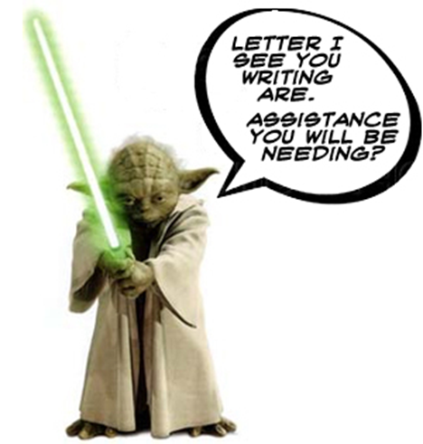
Grammatica: Woordvolgorde
Assignment D
Choose three of the subjects and write to me in great detail.
Write about 300 words.
Emailaddress: e.kuindersma@helicon.nl
You have two lessons to complete the assignment
Ask for help if you need it!

Slide 11
Work on your own

